Slide 1
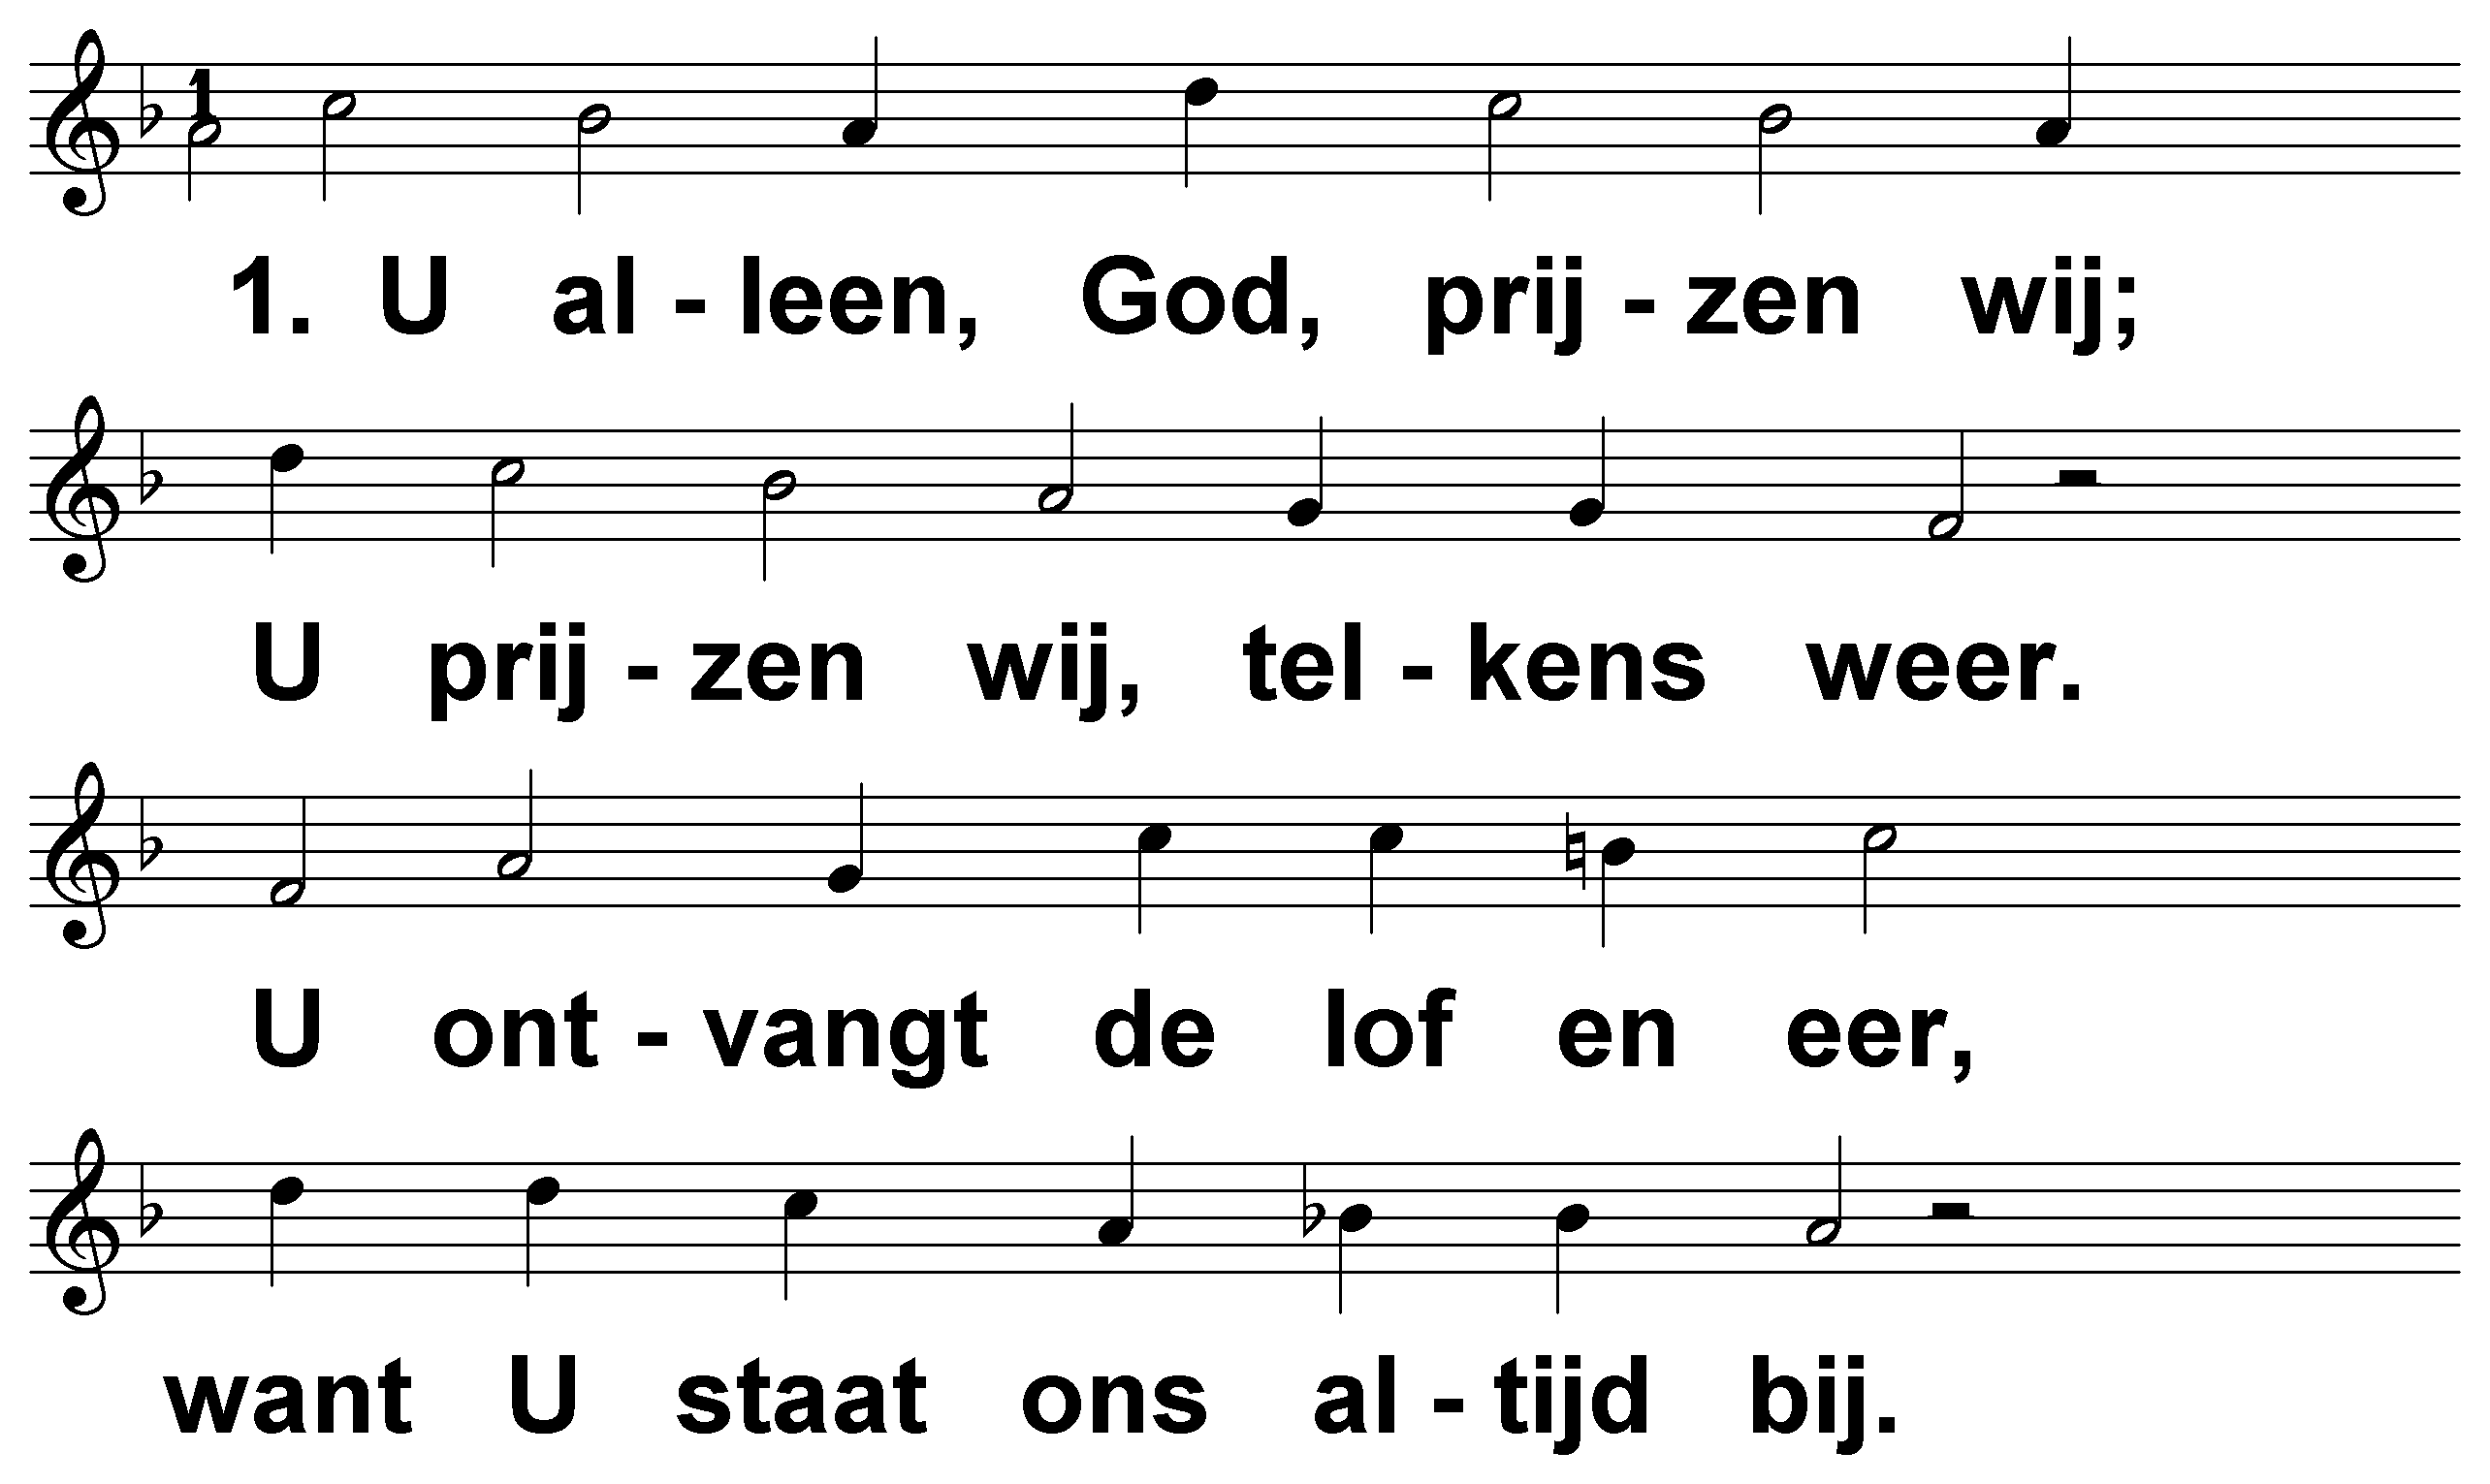
Psalm 75 (DNP) t. J.P. Kuijper; m. Genève 1562

Slide 2
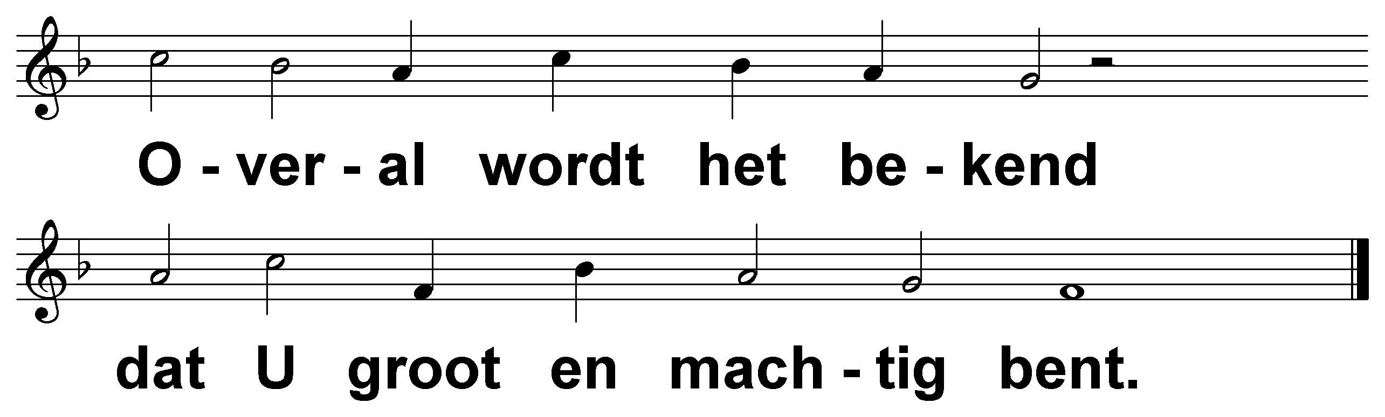
Psalm 75 (DNP) t. J.P. Kuijper; m. Genève 1562

Slide 3
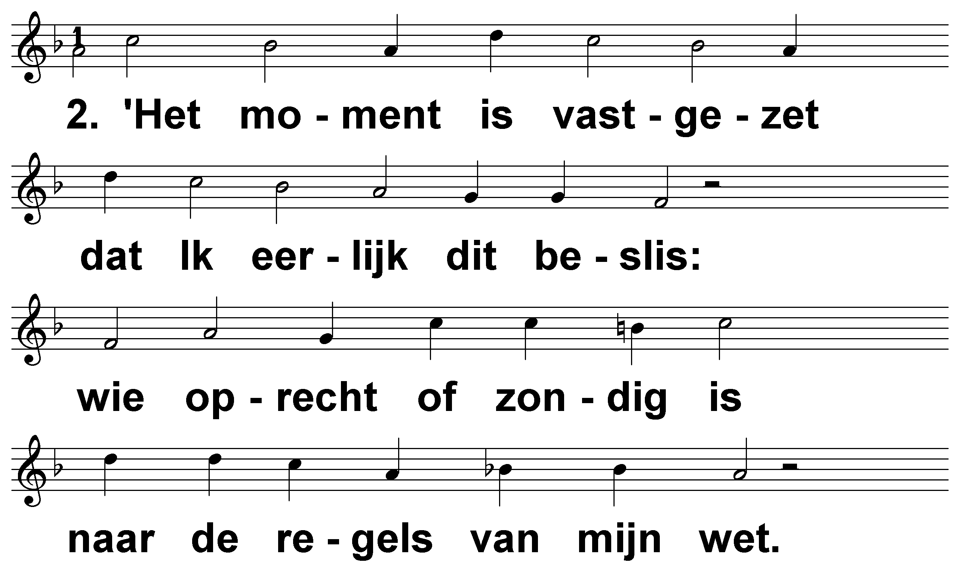
Psalm 75 (DNP) t. J.P. Kuijper; m. Genève 1562

Slide 4
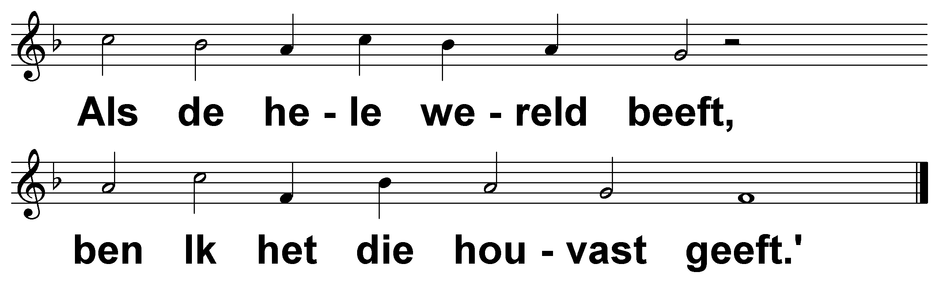
Psalm 75 (DNP) t. J.P. Kuijper; m. Genève 1562

Slide 5
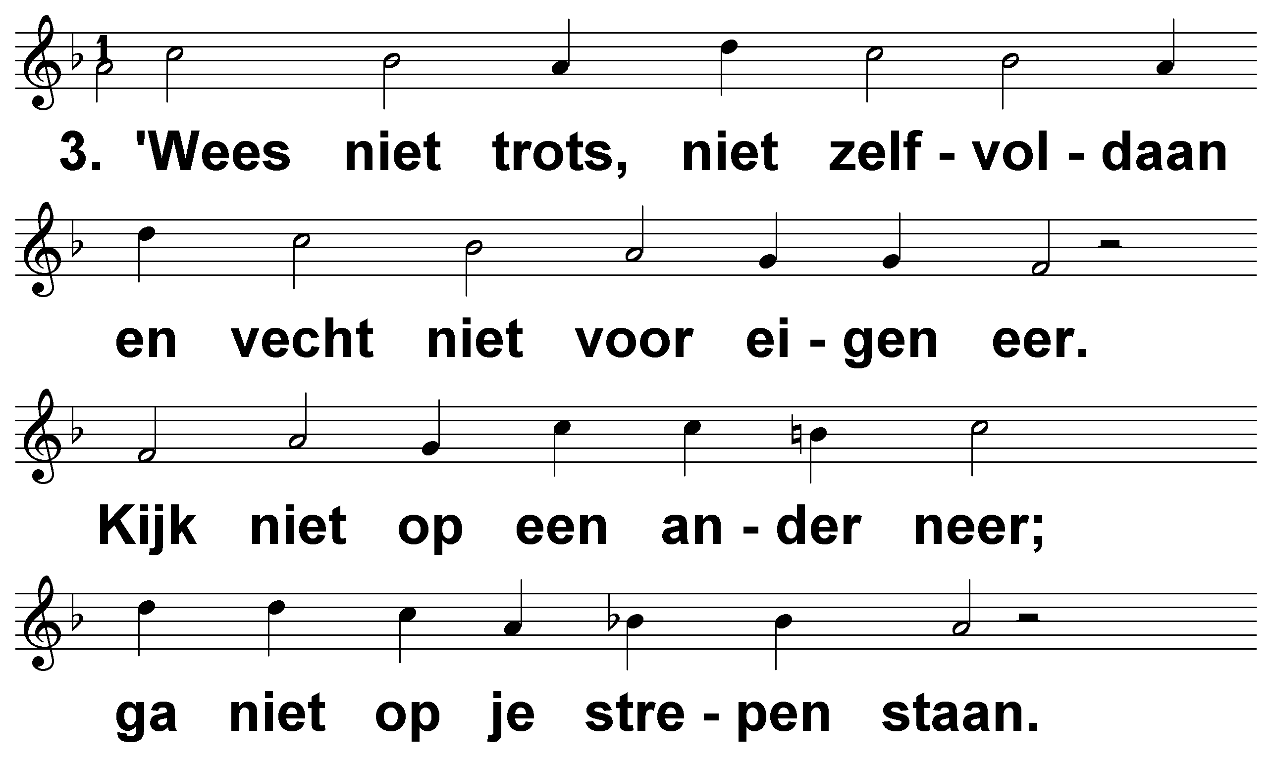
Psalm 75 (DNP) t. J.P. Kuijper; m. Genève 1562

Slide 6
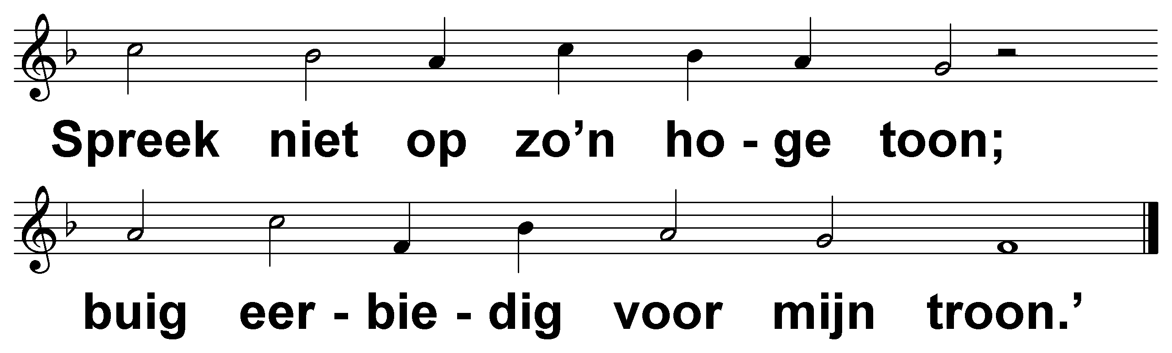
Psalm 75 (DNP) t. J.P. Kuijper; m. Genève 1562

Slide 7
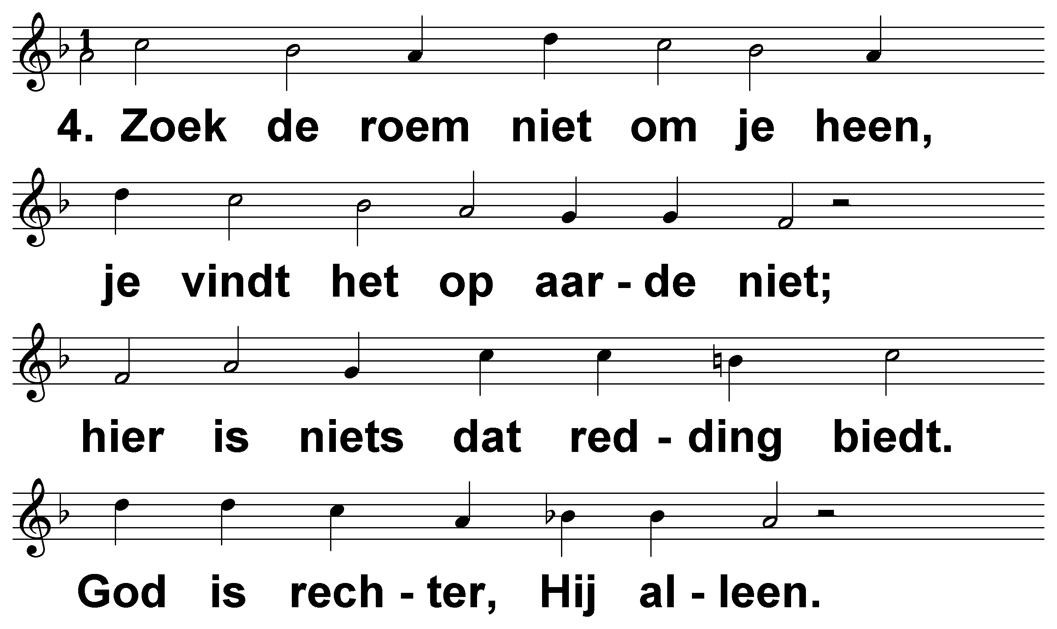
Psalm 75 (DNP) t. J.P. Kuijper; m. Genève 1562

Slide 8
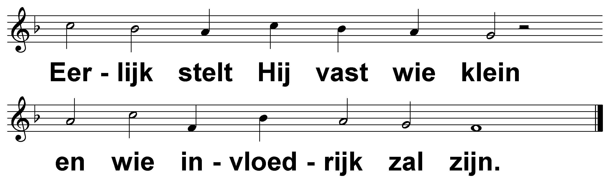
Psalm 75 (DNP) t. J.P. Kuijper; m. Genève 1562

Slide 9
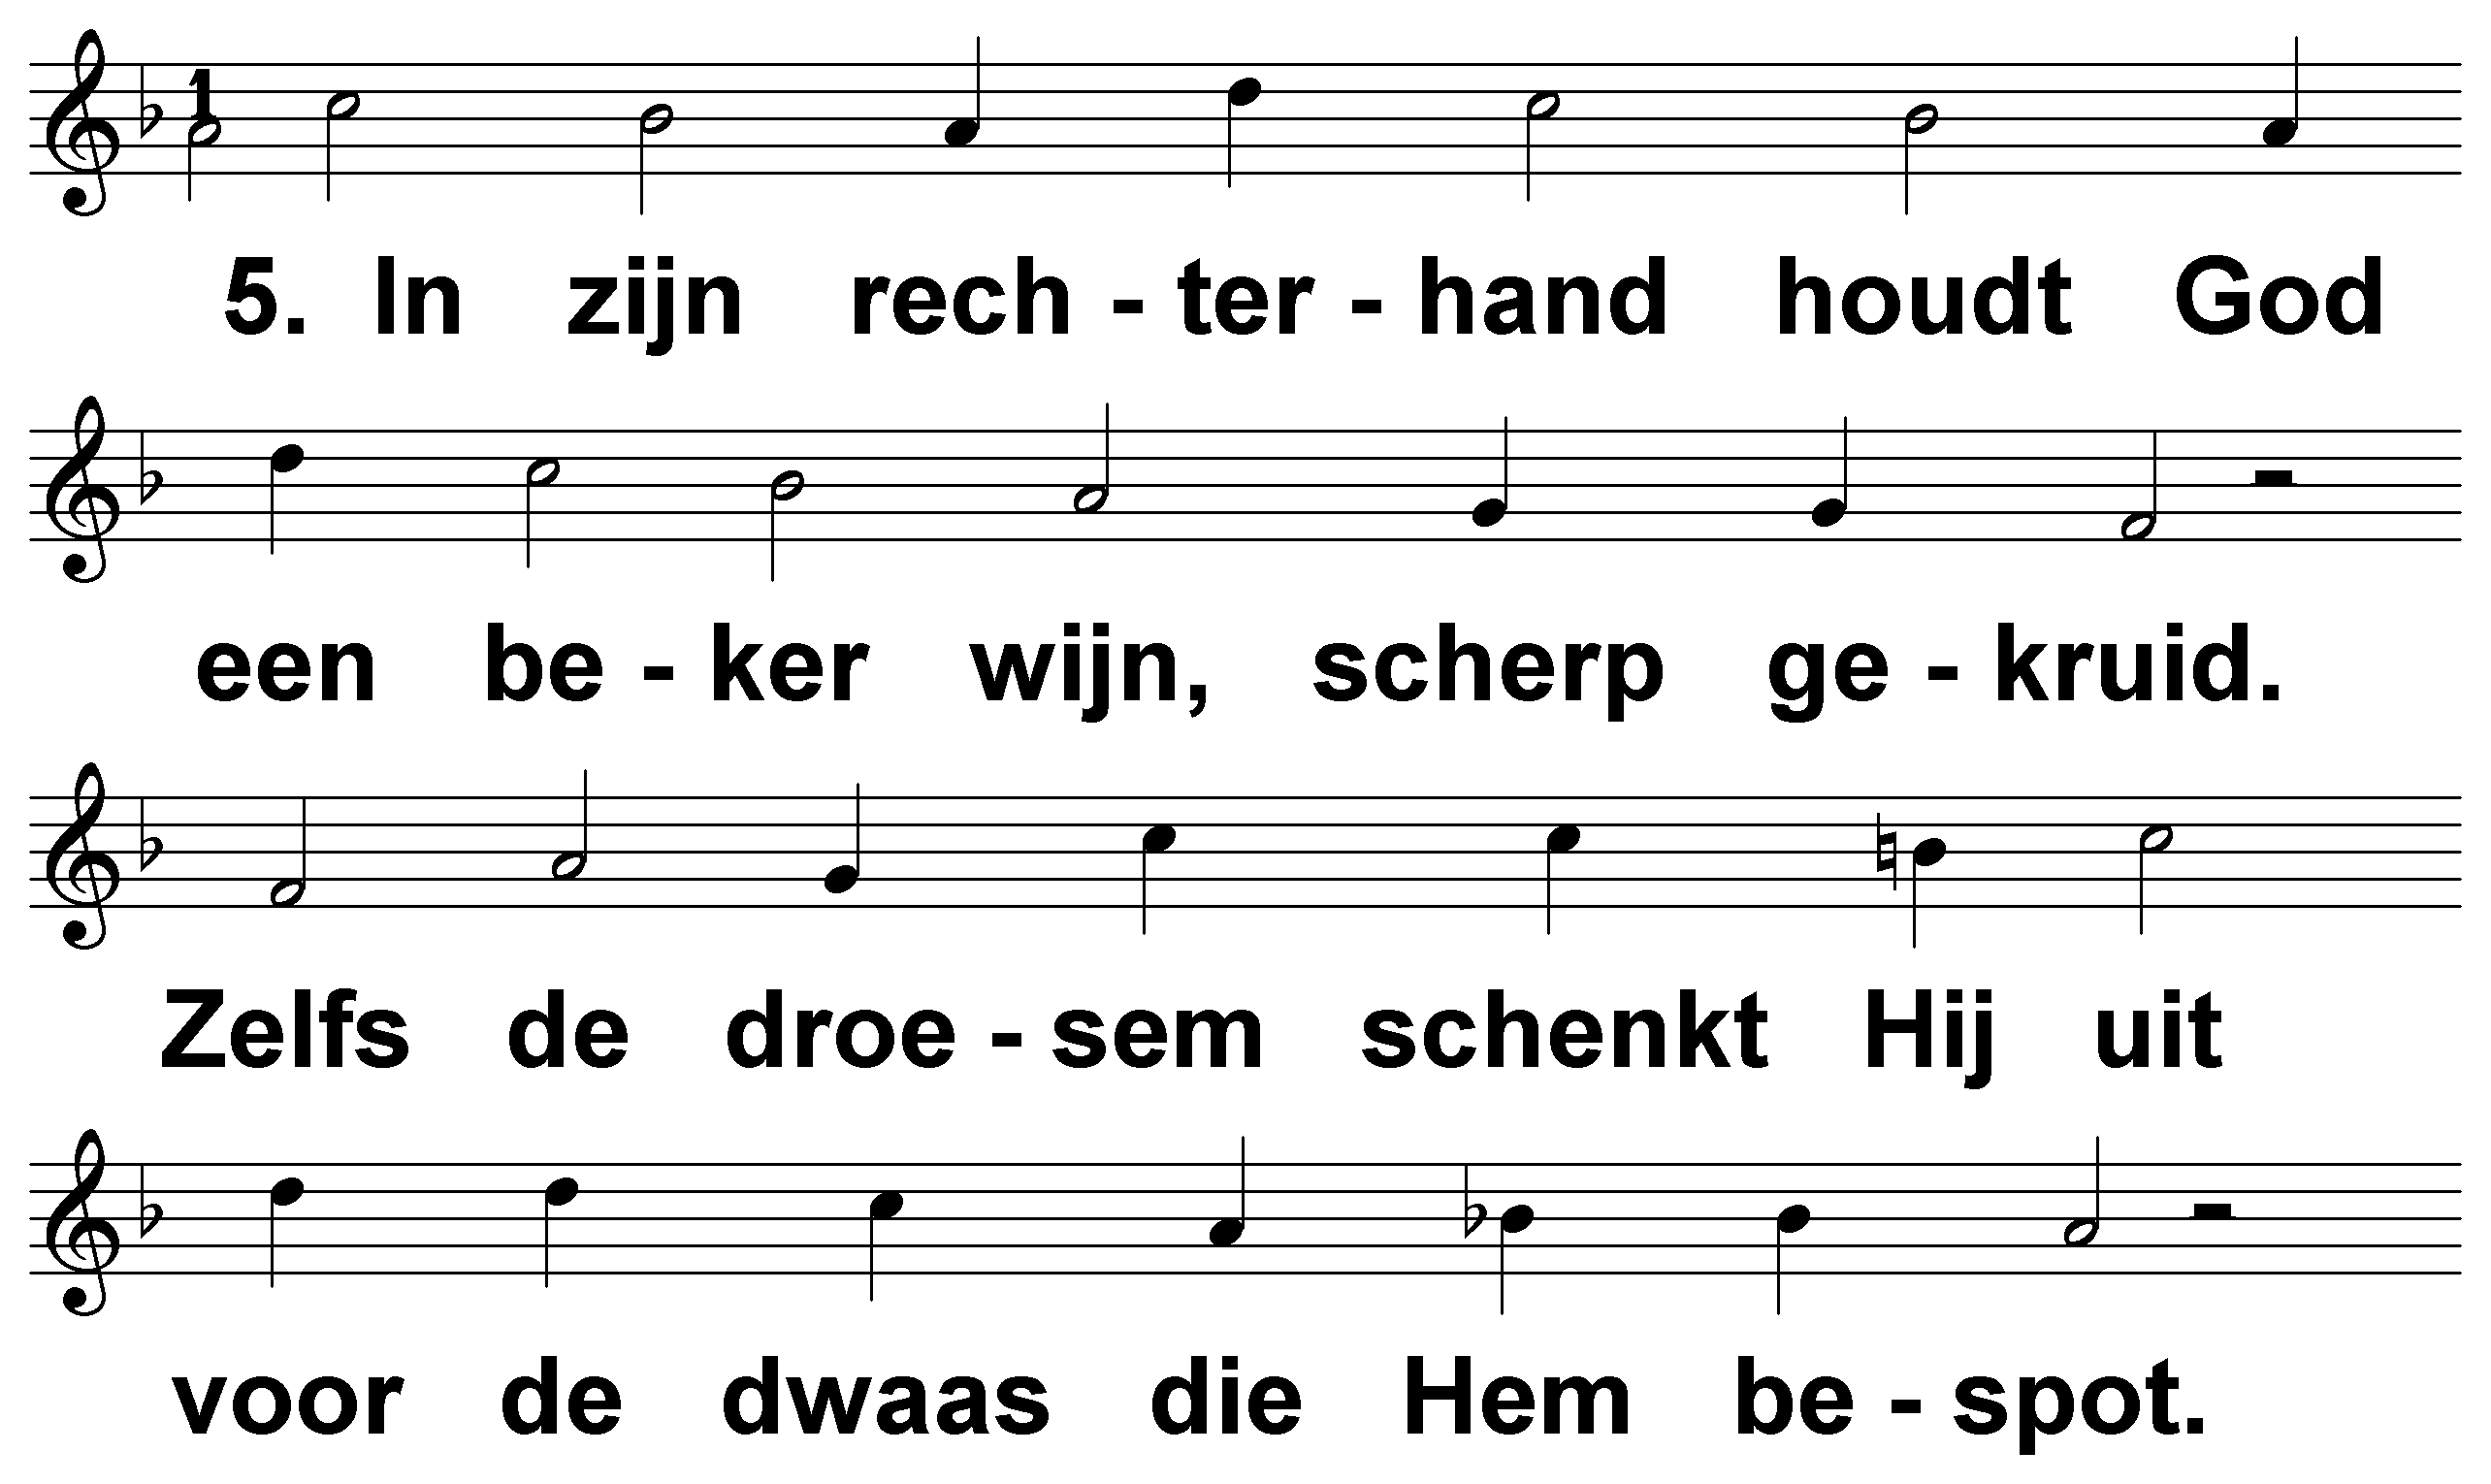
Psalm 75 (DNP) t. J.P. Kuijper; m. Genève 1562

Slide 10
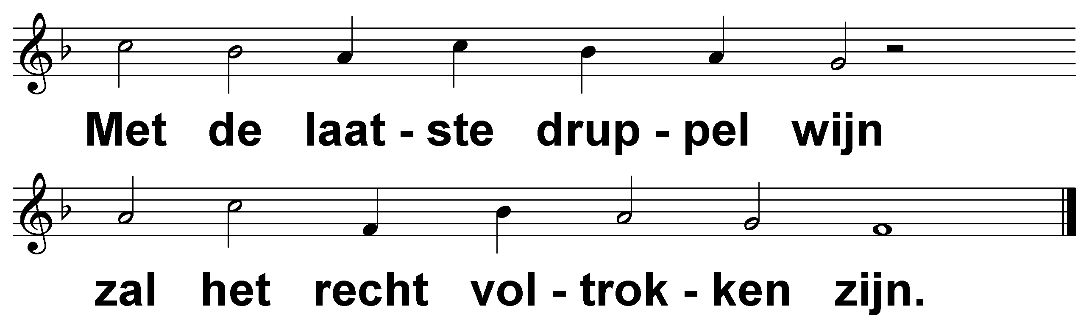
Psalm 75 (DNP) t. J.P. Kuijper; m. Genève 1562

Slide 11
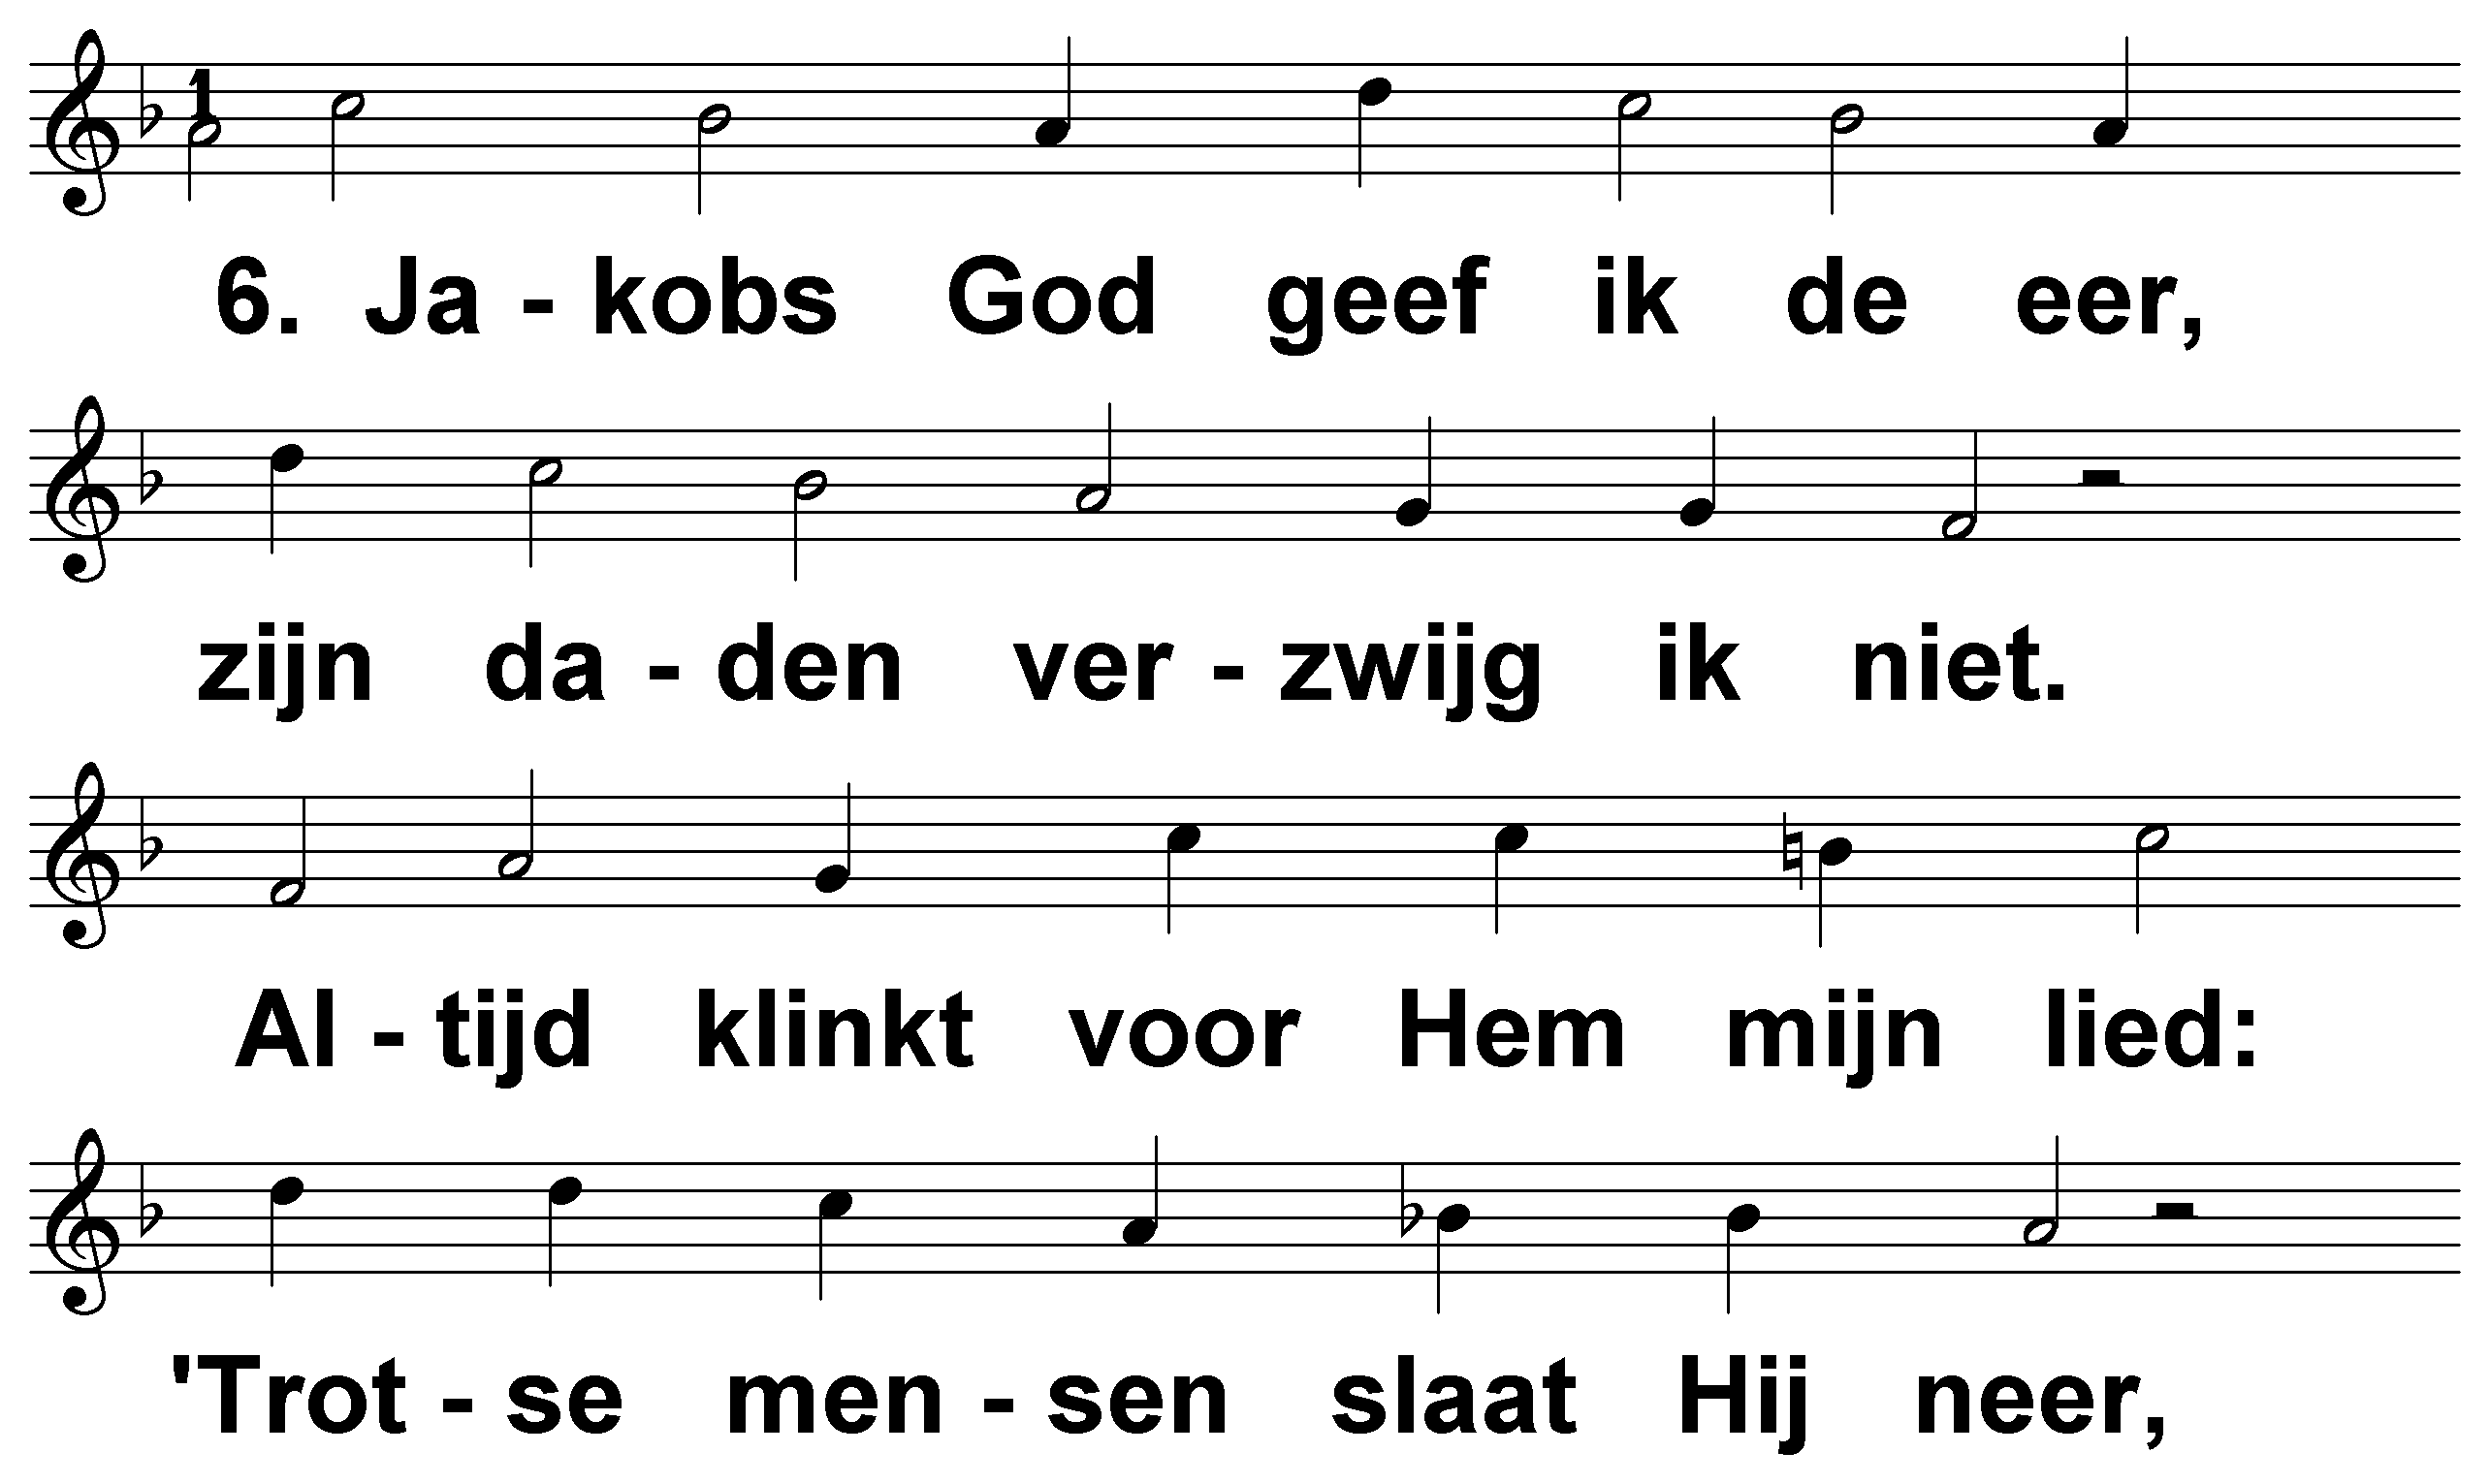
Psalm 75 (DNP) t. J.P. Kuijper; m. Genève 1562

Slide 12
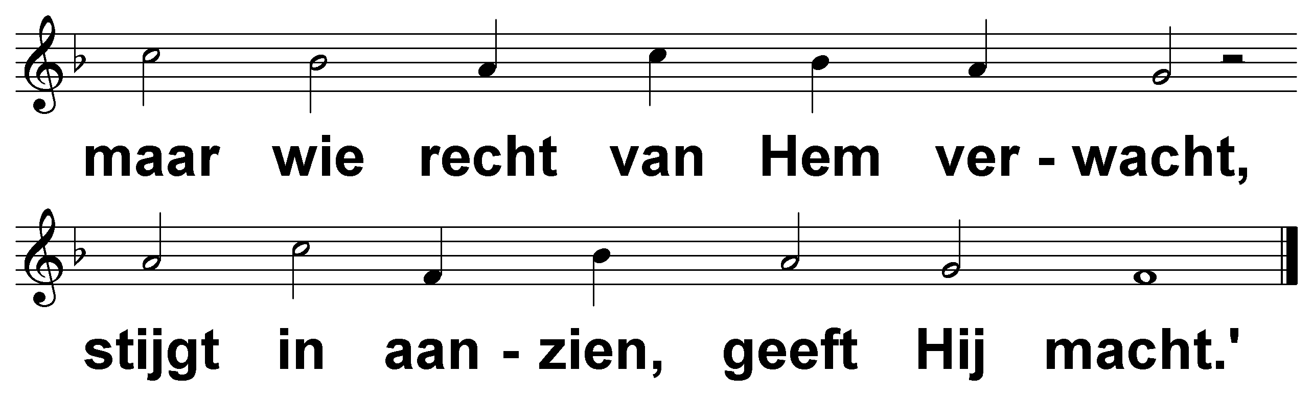
Psalm 75 (DNP) t. J.P. Kuijper; m. Genève 1562

